Slide 1

C++
面向对象程序设计
华控梦图团队
黄伟杰 日期：2021.8.22

Slide 2

目录
派生类和继承
多重继承
CONTENTS
虚基类

Slide 3

第一部分 | 多重继承
声明多重继承的方法
多重继承派生类的构造函数
多重继承引起的二义性问题

Slide 4
多重继承
一个类有两个或者多个基类，
派生类从两个或者多个基类中
继承所需的属性
有些学生参加了学生会，
则他们同时兼有学生和
学生会干部的属性
之前讨论的是单继承，
即一个类是从一个基类派生而来的
允许一个派生类同时继承多个基类，
这种行为称为多重继承

Slide 5

多重继承
多重继承派生类的声明，只需将要继承
的多个基类用逗号分隔即可，
其声明的一般形式为：
class <派生类名>:<继承方式> <基类名1>,
<继承方式> <基类名2>, … , <继承方式> <基类名n>
{
派生类新增成员的初始化语句;
}

Slide 6
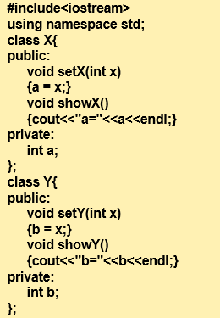
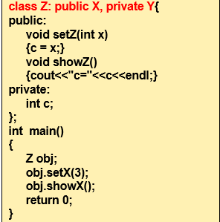
输出结果：
a=3

Slide 7
构造函数&&析构函数的执行顺序
先执行基类的构造函数，再执行对象成员的构造函数，
最后执行派生类的构造函数
处于同一层次的各个基类构造函数的执行顺序，
取决于声明派生类时所指定的各个基类的顺序，
与派生类构造函数中所定义的成员初始化列表
的各项顺序无关
析构函数的执行顺序则刚好与构造函数
的执行顺序相反

Slide 8
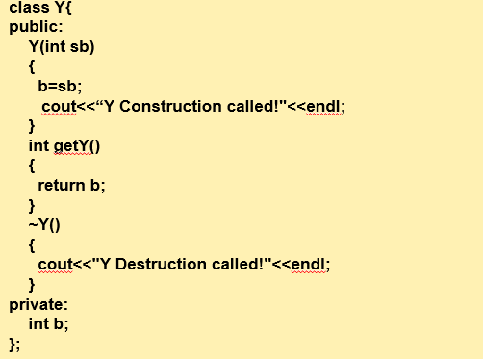
#include<iostream>
using namespace std;
class X{
public:
X(int sa)
{
a=sa;
cout<<"X Construction called!"<<endl;
}
int getX()
{
return a;
}
~X()
{
cout<<"X Destruction called!"<<endl;
}
private:
int a;
};
class Z:public X,private Y{
public:
Z(int sa,int sb, int sc):X(sa),Y(sb)
{
c=sc;
cout<<“Z Construction called!"<<endl;
}
int getZ()
{
return c;
}
int getY()
{
return Y::getY();
}
~Z()
{
cout<<"Z Destruction called!"<<endl;
}
private:
int c;
};
int main()
{
Z obj(2,4,6);
int ma=obj.getX();
cout<<"a="<<ma<<endl;
int mb=obj.getY();
cout<<"b="<<mb<<endl;
int mc=obj.getZ();
cout<<"c="<<mc<<endl;
return 0;
}
X(sa),Y(sb)
class Z: private Y,public X

Slide 9
输出结果：
Y Construction called！
X Construction called！
Z Construction called!
a=5
b=4
c=6
Destructing derived class!
Destructing base class!
Destructing base class!

Slide 10
多重继承引起的二义性问题
多重继承能够有效的处理
一些较复杂的问题，
使编写程序具有灵活性
BUT，它增加了程序的复杂度，
使程序的编写和维护变得相对困难，
容易出错
最常见的就是继承的成员同名
而产生的二义性问题

Slide 11
多重继承引起的二义性问题
C c1;
c1.A::a = 3;
c1.A::display();
class A
{ public:
int a;
void display();
};
class B
{ public:
int a;
void display();
};
class C: public A, public B
{public:
int b;
void show();
}
基类A和基类B都有数据成员a和成员函数display()，如何确认是访问哪个基类的成员？

Slide 12
多重继承引起的二义性问题
class A
{ public:
int a;
void display();
};
class B
{ public:
int a;
void display();
};
class C: public A, public B
{public:
int a;
void display();
}
C c1;
c1.a = 3;
c1.display();

Slide 13

多重继承引起的二义性问题
两个基类和派生类三者有同名成员
派生类新增加的同名成员覆盖了基类中的同名成员
不同的成员函数，只有在
函数名和参数个数相同、
类型匹配的情况下才发生同名覆盖
if只有函数名相同而参数不同，不会发生同名覆盖，而属于函数重载

Slide 14

第二部分 |虚基类

Slide 15
#include<iostream>
using namespace std;
class Base{
public:
Base()
{
a=5;
cout<<"Base a="<<a<<endl;
}
protected:
int a;
};
class Base1:public Base{
public:
int b1;
Base1()
{
a=a+10;
cout<<"Base1 a="<<a<<endl;
}
};
class Base2:public Base{
public:
int b2;
Base2()
{
a=a+20;
cout<<"Base2 a="<<a<<endl;
}
};
输出结果：
Base a=5
Base1 a=15
Base a=5
Base2 a=15
Base1::a=15
Base2::a=25
class Derived:public Base1,public Base2{
public:
int d;
Derived()
{
cout<<"Base1::a="<<Base1::a<<endl;
cout<<"Base2::a="<<Base2::a<<endl;
}
};
int main()
{
Derived obj;
return 0;
}
表面上看是合理的，但是实际上对a的访问存在二义性，即a可能从Base1中派生，也可能从Base2中派生，这里没有明确说明。

Slide 16
虚基类
if一个派生类有多个直接基类，
而这些基类又有一个共同的基类，
则在最终的派生类中会保留该间接
共同基类数据成员的多份同名成员
实际上，并不需要有多份拷贝
C++提供虚基类（virtual base class）
的方法，使得在继承间接
共同基类时只保留一份成员

Slide 17
虚基类
虚基类的语法形式
Class 派生类名: virtual 继承方式 基类名
{…}

Slide 18
#include<iostream>
using namespace std;
class Base{
public:
Base()
{
a=5;
cout<<"Base a="<<a<<endl;
}
protected:
int a;
};
class Base1:virtual public Base{
public:
int b1;
Base1()
{
a=a+10;
cout<<"Base1 a="<<a<<endl;
}
};
class Base2:virtual public Base{
public:
int b2;
Base2()
{
a=a+20;
cout<<"Base2 a="<<a<<endl;
}
};
虚基类
class Derived:public Base1,public Base2{
public:
int d;
Derived()
{
cout<<“Derived a="<<a<<endl;
}
};
int main()
{
Derived obj;
return 0;
}
输出结果：
Base a=5
Base1 a=15
Base2 a=15
Derived a=25

Slide 19
比较不同
Base
Base
Base
比较不同
Base1
Base2
Base1
Base2
Derived
Derived
普通继承
虚基类

Slide 20
习题
4.1 4.2 4.3 4.4 4.5 4.6 4.7 4.8 4.9 4.10 4.12
仓库地址：https://github.com/Xiaojiean/C-homework
Copyright ©2021-2099 WeijieHuang. All rights reserved
课外练习：https://blog.csdn.net/weixin_44985741/article/details/105095484

Slide 21
2021
感谢您的观看！
华控梦图团队
黄伟杰 日期：2021.8.30

